Slide 1

Подготовка к проведению государственной итоговой аттестации в 2020 году
Единый государственный экзамен

Slide 2
Нормативные документы
Федеральный закон от 29.12.2012 г. № 273-ФЗ
«Об образовании в Российской Федерации»
Приказ Минпросвещения России и Рособрнадзора от 07.11.2018 №190/1512 "Об утверждении Порядка проведения государственной итоговой аттестации по образовательным программам среднего общего образования".
Об утверждении единого расписания и продолжительности проведения единого государственного экзамена по каждому учебному предмету, требований к использованию средств обучения и воспитания при его проведении в 2020 году

Slide 3
Проект приказа
Минпросвещения России и Рособрнадзора от 09.09.2019
«Об утверждении единого расписания и продолжительности проведения единого государственного экзамена по каждому учебному предмету, требований к использованию средств обучения и воспитания при его проведении в 2020 году»

Slide 4
Регистрация на ЕГЭ
Подача заявления на участие в ГИА-11 осуществляется
до 1 февраля 2020 года:
Добавление (изменение перечня) предметов после 1 февраля 2020 года только:
-наличие уважительных причин, подтвержденных документально;
-заявление в ГЭК.

Slide 5
Изменения в порядке проведения ЕГЭ
Печать в аудиториях ППЭ полного комплекта односторонних черно-белых
экзаменационных материалов и сканирование бланков
ответов участников в каждом ППЭ
Проекты бланков на сайте ФГБУ ФЦТ
http://www.rustest.ru

Slide 6
Правила проведения ГИА-11
Прием в вузы осуществляется на основании результатов ЕГЭ.
Результаты ЕГЭ действительны 4 года.
2. Расписание экзаменов и необходимая информация о порядке проведения ГИА-11 публикуются на официальном информационном портале государственной итоговой аттестации выпускников 9 и 11 классов в Санкт-Петербурге ege.spb.ru
3. К ГИА допускаются обучающиеся, не имеющие академической задолженности и в полном объеме выполнившие учебный план (индивидуальный учебный план), а также получившие зачет на итоговом сочинении (изложении).

Slide 7
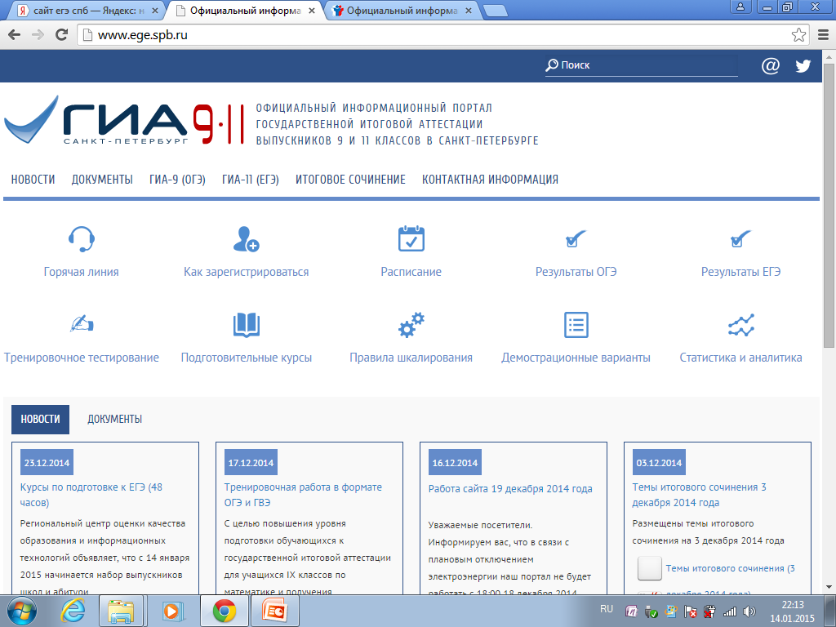

Slide 8
Правила проведения ГИА-11
ЕГЭ можно сдать
по русскому языку, математике,
литературе, физике, химии, биологии, географии, истории, обществознанию, иностранным языкам, информатике и информационно-коммуникационным технологиям (ИКТ).

Slide 9
Правила проведения ГИА-11
Заявление+ рекомендации ПМПК
Участник с ОВЗ
Заявление+справка об инвалидности
Участник с инвалидностью

Slide 10
Особенности ЕГЭ по математике- выбор базы ИЛИ профиля
Оценивается по 5-ти балльной шкале, учитывается при получении аттестата о среднем общем образовании
База
Оценивается по 100-балльной шкале, учитываются при получении аттестата, могут быть использованы в качестве вступительных испытаний при поступлении в ВУЗ
Профиль

Slide 11
Особенности ЕГЭ по иностранному языку
ЕГЭ по иностранным языкам состоит из двух частей: письменной и устной.
Ответы на задания ЕГЭ по иностранному языку в устной форме записываются на аудионосители.
Экзамены по иностранному языку в письменной и устной формах проходят в разные дни.
Максимальный результат экзамена по иностранному языку – 100 тестовых баллов, из них максимальный балл по письменной части составляет 80 баллов, по устной части – 20 баллов.
Для участников с ограниченными возможностями здоровья, детей-инвалидов и инвалидов часть «Говорение» по иностранным языкам увеличена по времени на 30 минут.

Slide 12
Правила проведения ГИА-11
Проход в ППЭ не ранее 9.00
Вдень экзамена участнику ЕГЭ/ГВЭ запрещается иметь при себе средства связи, электронно-вычислительную технику, фото, аудио и видеоаппаратуру, справочные материалы, письменные заметки и иные средства хранения и передачи информации.
Свидетельство о рождении не является документом, удостоверяющим личность.
ППЭ оборудуются стационарными и переносными металлоискателями, системами видеонаблюдения; также по решению ГЭК ППЭ может быть оборудован системами подавления сигналов подвижной связи.
На входе в ППЭ сотрудники, осуществляющие охрану правопорядка (сотрудники полиции), совместно с организаторами проверяют наличие документов, удостоверяющих личность, и наличие в списках распределения в данный ППЭ.

Slide 13
Правила проведения ГИА-11
6. В случае отказа от сдачи запрещенного средства участник экзамена в ППЭ не допускается.
7. Если участник ЕГЭ опоздал на экзамен, он допускается, при этом время окончания экзамена не продлевается, о чем сообщается участнику экзамена. Повторный общий инструктаж для опоздавших участников экзамена не проводится.
8. В случае проведения ЕГЭ по иностранным языкам (письменная часть, раздел «Аудирование») допуск опоздавших участников в аудиторию после включения аудиозаписи не осуществляется (за исключением, если в аудитории нет других участников или если участники в аудитории завершили прослушивание аудиозаписи). Персональное аудирование для опоздавших участников не проводится.

Slide 14
Дополнительные средства
Математика – линейка
Химия – непрограммируемый калькулятор
Физика - непрограммируемый калькулятор + линейка
География - непрограммируемый калькулятор + линейка + транспортир

Slide 15
Инструктаж
До начала экзамена в аудитории организатор проводит для участников экзамена инструктаж, включающий информацию о порядке проведения экзамена, правилах оформления экзаменационной работы, продолжительности экзамена, порядке подачи апелляций о нарушении установленного порядка проведения ГИА и о несогласии с выставленными баллами, о случаях удаления с экзамена, а также о времени и месте ознакомления с результатами ЕГЭ.
При участнике экзамена производится печать экзаменационных материалов, после печати участнику выдается индивидуальный комплект.

Slide 16
Правила проведения ГИА 11
Во время экзамена участники экзамена не имеют права общаться друг с другом. Выходить во время экзамена из аудитории, перемещаться по ППЭ разрешается в сопровождении одного из организаторов. При выходе из аудитории участник экзамена оставляет экзаменационные материалы и черновики на рабочем столе. Выносить из аудиторий и ППЭ экзаменационные материалы или фотографировать их запрещено.
Участники ГИА-11, допустившие нарушение установленного порядка, удаляются с экзамена. Информация об удалении передается в ГЭК, результат участника, нарушившего установленный порядок проведения ГИА, аннулируется.
К дальнейшей сдаче экзамена по этому предмету участник в текущем году не допускается.

Slide 17
Правила проведения ГИА 11
Если участник экзамена по состоянию здоровья или другим объективным причинам не может завершить выполнение экзаменационной работы, то он может покинуть аудиторию.
В этом случае он обращается к организатору, тот приглашает члена ГЭК, и они составляют акт о досрочном завершении экзамена по объективным причинам. В дальнейшем участник экзамена при желании может обратиться в ГЭК для получения повторного допуска к экзамену по данному предмету.
За 30 минут и за 5 минут до окончания экзамена организаторы сообщают участникам экзамена о времени завершения экзамена и напоминают о необходимости перенести ответы из черновиков и КИМ в экзаменационную работу.

Slide 18
Проект расписания ЕГЭ-2020
25 мая (понедельник) – география, литература, информатика и информационно-коммуникационные технологии (ИКТ);
28 мая (четверг) – русский язык;
1 июня (понедельник) – ЕГЭ по математике базового уровня, ЕГЭ по математике профильного уровня;
4 июня (четверг) – история, физика;
8 июня (понедельник) – обществознание, химия;
11 июня (четверг) – иностранные языки (английский)
(кроме раздела «Говорение»), биология;
15 июня (понедельник) – иностранные языки (английский) (раздел «Говорение»);
16 июня (вторник) – иностранные языки (английский,) (раздел «Говорение»)

Slide 19
Продолжительность ЕГЭ
-по математике профильного уровня, физике, литературе, информатике и информационно-коммуникационным технологиям (ИКТ), обществознанию, истории - 3 часа 55 минут
(235 минут);
-по русскому языку, химии, биологии – 3 часа 30 минут (210 минут);
-по математике базового уровня, географии, иностранным языкам (английский)– 3 часа (180 минут);
по иностранным языкам (английский) (раздел «Говорение») –
15 минут;

Slide 20
Прием и рассмотрение апелляций
Апелляция о нарушении установленного порядка проведения ГИА
В день проведения экзамена, не покидая ППЭ
Подается члену ГЭК
Апелляция о несогласии с выставленными баллами
Не рассматривается апелляция по структуре, содержанию заданий, по вопросам, связанным с нарушением участником требований к заполнению и оформлению бланков
Подается заявление в школе.

Slide 21
Итоговое сочинение
Итоговое сочинение является условием допуска к государственной итоговой аттестации по образовательным программам среднего общего образования
Документы:
-заявление
согласие на обработку персональных данных
памятка о порядке проведения итогового сочинения под подпись

Slide 22
Даты проведения
4Декабря
Первая среда декабря
5Февраля
Первая среда февраля
6 Мая

Slide 23
Открытые направления тем итогового сочинения на 2019-2020 учебный год
"Война и мир",
"Надежда и отчаяние",
"Добро и зло",
"Гордость и смирение",
"Он и она".
Более конкретные темы в рамках указанных направлений станут известны школьникам за 15 минут до начала написания сочинения.

Slide 24
Проведение сочинения
Начало в 10.00 в ГБОУ СОШ №531
Если участник итогового сочинения (изложения) опоздал, он допускается к написанию итогового сочинения (изложения), при этом время окончания написания итогового сочинения (изложения) не продлевается.
Повторный общий инструктаж для опоздавших участников не проводится.

Slide 25
Проведение сочинения
При себе участник сочинения должен иметь:
- паспорт
-черная гелевая ручка (1+1)
-лекарства и питание (при необходимости)
Иные личные вещи участники обязаны оставить в специально выделенном месте для хранения личных вещей участников.
Во время проведения итогового сочинения выдаются черновики, а также орфографический словарь для участников итогового сочинения.
Черновики не проверяются, и записи в них не учитываются при проверке.

Slide 26
Проведение сочинения
Продолжительность выполнения итогового сочинения составляет 3 часа 55 минут
(235 минут).
Для участников итогового сочинения с ограниченными возможностями здоровья, детей-инвалидов и инвалидов продолжительность выполнения итогового сочинения (изложения) увеличивается на 1,5 часа.

Slide 27
Проведение сочинения
Запрещено иметь при себе средства связи, фото-, аудио- и видеоаппаратуру, справочные материалы, письменные заметки и иные средства хранения и передачи информации, собственные орфографические и (или) толковые словари.
Участникам итогового сочинения также запрещается пользоваться текстами литературного материала (художественными произведениями, дневниками, мемуарами, публицистикой, другими литературными источниками).
Участники, нарушившие порядок проведения итогового сочинения, удаляются с итогового сочинения.

Slide 28
Срок действия результатов
Срок действия итогового сочинения как допуск ГИА – бессрочно.
Итоговое сочинение в случае предоставления его при приеме на обучение по программам бакалавриата и программам специалитета действительно четыре года, следующих за годом написания такого сочинения.

Slide 29
Оценивание
К проверке по критериям оценивания допускаются итоговые сочинения, соответствующие двум установленным требованиям
Требование № 1. «Объем итогового сочинения»
Рекомендуемое количество слов – от 350.
Максимальное количество слов в сочинении не устанавливается.
Если в сочинении менее 250 слов (в подсчет включаются все слова, в том числе и служебные), то выставляется «незачет» за невыполнение требования № 1 и «незачет» за работу в целом (такое сочинение не проверяется по критериям оценивания).

Slide 30
Оценивание
Требование № 2. «Самостоятельность написания итогового сочинения»
Итоговое сочинение выполняется самостоятельно. Не допускается списывание сочинения (фрагментов сочинения) из какого-либо источника или воспроизведение по памяти чужого текста (работа другого участника, текст, опубликованный в бумажном и (или) электронном виде, и др.).
Допускается прямое или косвенное цитирование с обязательной ссылкой на источник (ссылка дается в свободной форме). Объем цитирования не должен превышать объем собственного текста участника.
Если сочинение признано несамостоятельным, то выставляется «незачет» за невыполнение требования № 2 и «незачет» за работу в целом (такое сочинение не проверяется по критериям оценивания).

Slide 31
Оценивание
Итоговое сочинение, соответствующее установленным требованиям, оценивается по критериям:
«Соответствие теме»;
«Аргументация. Привлечение литературного материала»;
«Композиция и логика рассуждения»;
«Качество письменной речи»;
«Грамотность».
Критерии № 1 и № 2 являются основными.
Для получения «зачета» за итоговое сочинение необходимо получить «зачет» по критериям № 1 и № 2 (выставление «незачета» по одному из этих критериев автоматически ведет к «незачету» за работу в целом), а также дополнительно «зачет» по одному из других критериев.

Slide 32
Правила подачи заявлений в вузы
В настоящее время все еще не отменены правила подачи заявлений в вузы и каждый выпускник может претендовать на места в
5 вузах одновременно, в каждом из них не более чем на 3 специальности.

Slide 33
Контакты:
Елена Алексеевна Соколова,
заместитель директора по УВР, ответственный организатор ГИА-2020
в ГБОУ СОШ №531
Тел: 417-22-83

